Slide 1

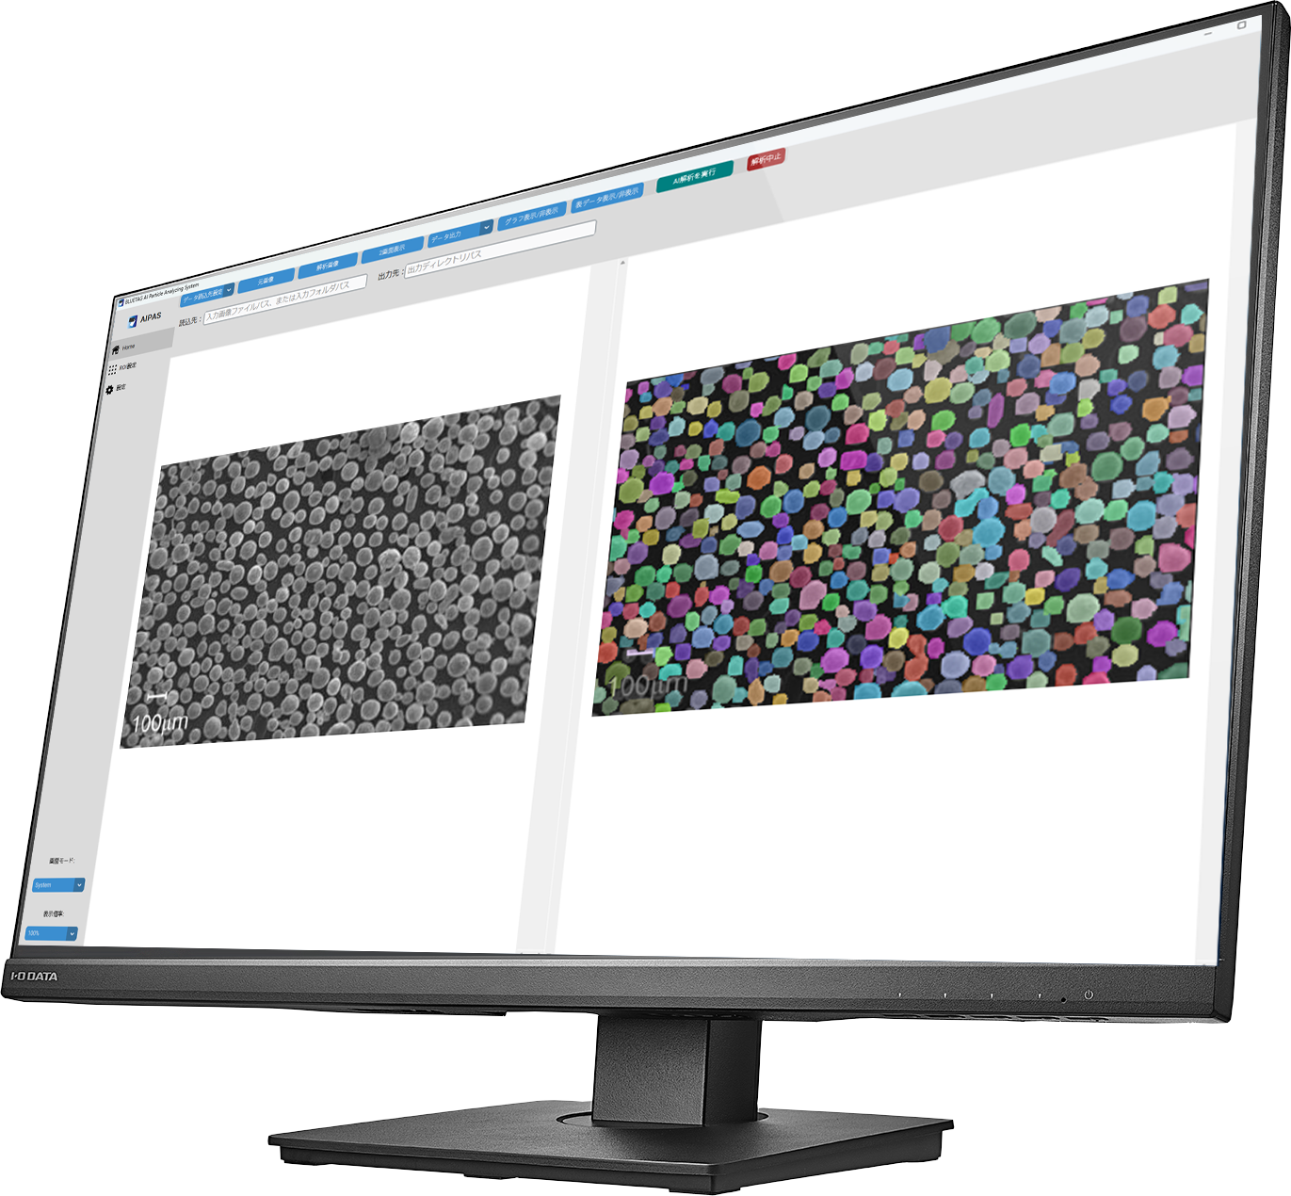
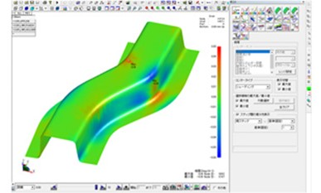
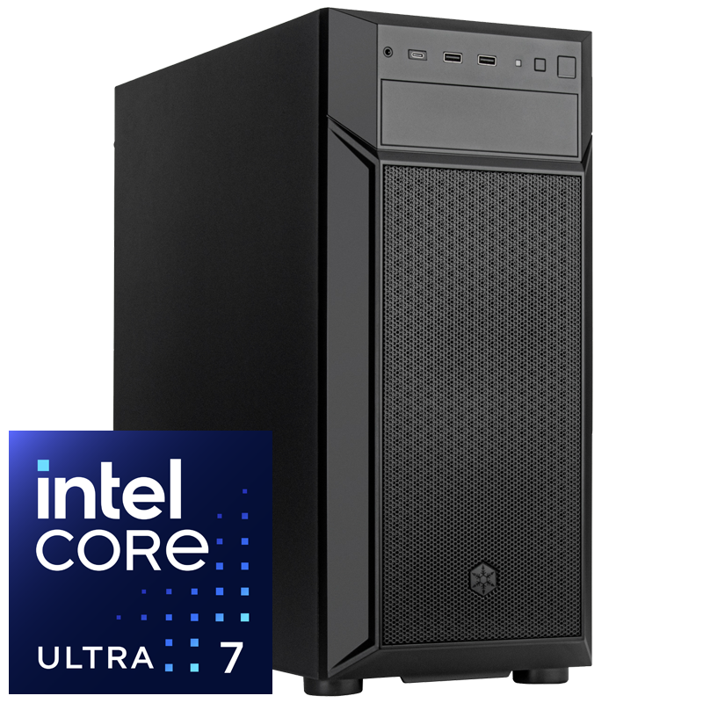


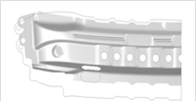
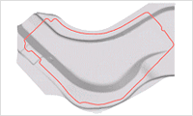
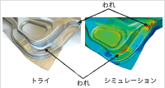
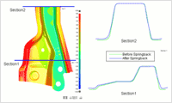
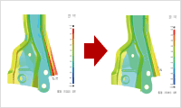
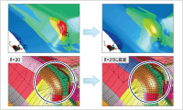
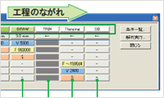
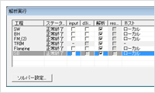


×
ソフトウェアの快適な動作に
お勧めのワークステーション
プレス成形シミュレーションシステム
JSTAMP/NV は、金型設計の構想段階から最終段階までをサポートする統合型プレス成形シミュレーションシステム
JSTAMPは、プレス成形に特化したプレス・フォーミング統合解析システムです。
解析用ソルバーにLS-DYNA、JOH/NIKE、HYSTAMPを搭載したトリプルソルバーで、従来の手法（陰解法、ワンステップ法）と比べ飛躍的に高い精度と解析スピードを実現しました。
特に、ワレ・シワの対策、スプリングバック解析・計測・見込み形状対応など不具合対策機能が充実しています
JSTAMP/NVの機能
初期フェーズでの解析活用による
QCD（品質・コスト・納期）向上
プレス成形のリアルな再現と評価
ブランク展開ライン予測
トリム展開ライン予測
高精度われ・しわ評価
高精度スプリングバック解析
仮想検討から対策
作業効率を高める優れた操作性
スプリングバック見込み金型CAD出力
金型R拡大＆CAD出力
多工程解析
使いやすい解析実行機能
JSTAMPは、数値シミュレーションでプレス成形過程をリアルに再現するだけでなく、仮想検討の結果をCADデータなどに出力し、そのまま対策として用いることができるという、他に類を見ない特長があります。
また、設計者の手によるトライ・アンド・エラーを繰り返すことなく、適切な答えを提供するため、金型開発リードタイムの短縮、コストの削減に大きく貢献することができます。
ファーストトライから設計の最終段階までを統合的にサポートし、複雑な工程や難成形材料、最新の工法にも対応しているため、プレス加工部品の製作に関する多くの課題に適用可能です。
■関東営業部 東京都千代田区神田須田町1-2-7 8F ☎ TEL：03-5280-9255
■東海営業部 名古屋市西区上名古屋3-25-28 5F ☎ TEL：052-325-2782
■関西営業部 大阪市淀川区西中島2-14-6 5F ☎ TEL：06-6838-4123
■九州営業部 福岡市博多区上牟田1-6-23 ☎ TEL：092-481-7812

Slide 2
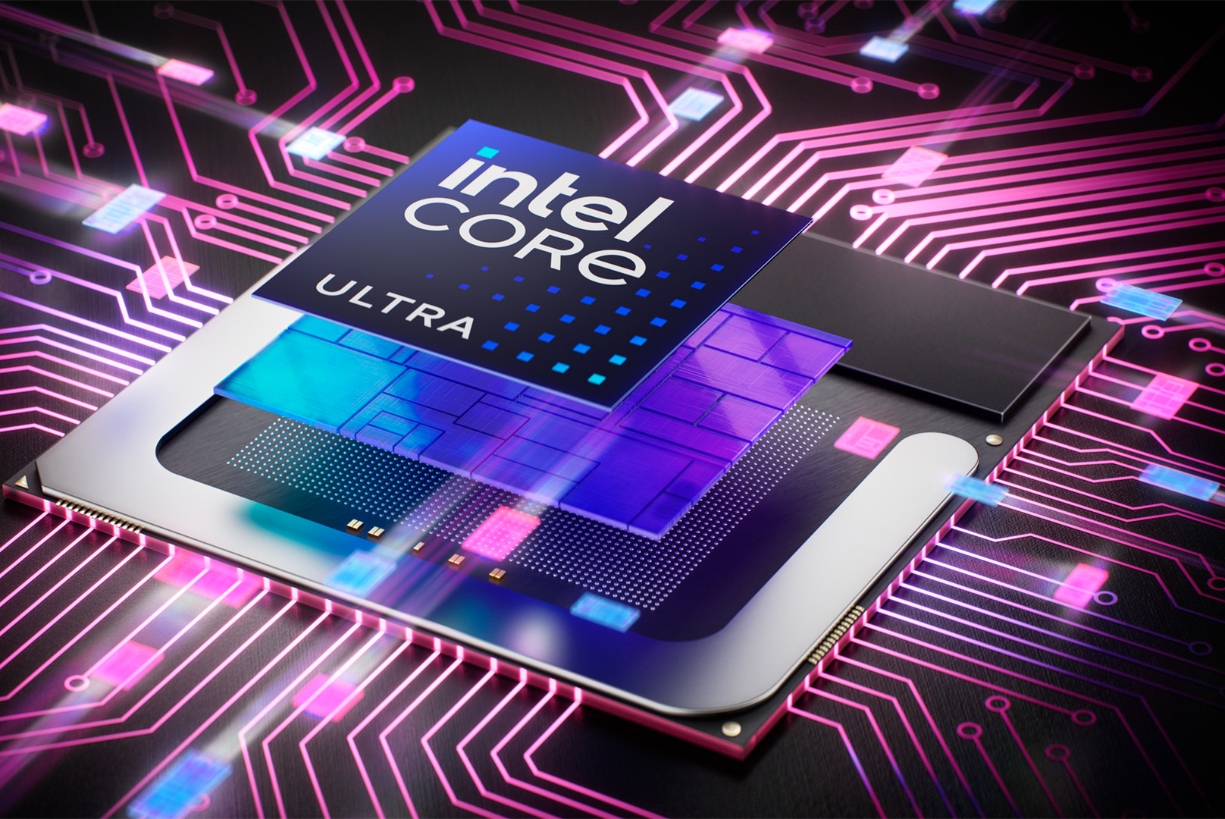
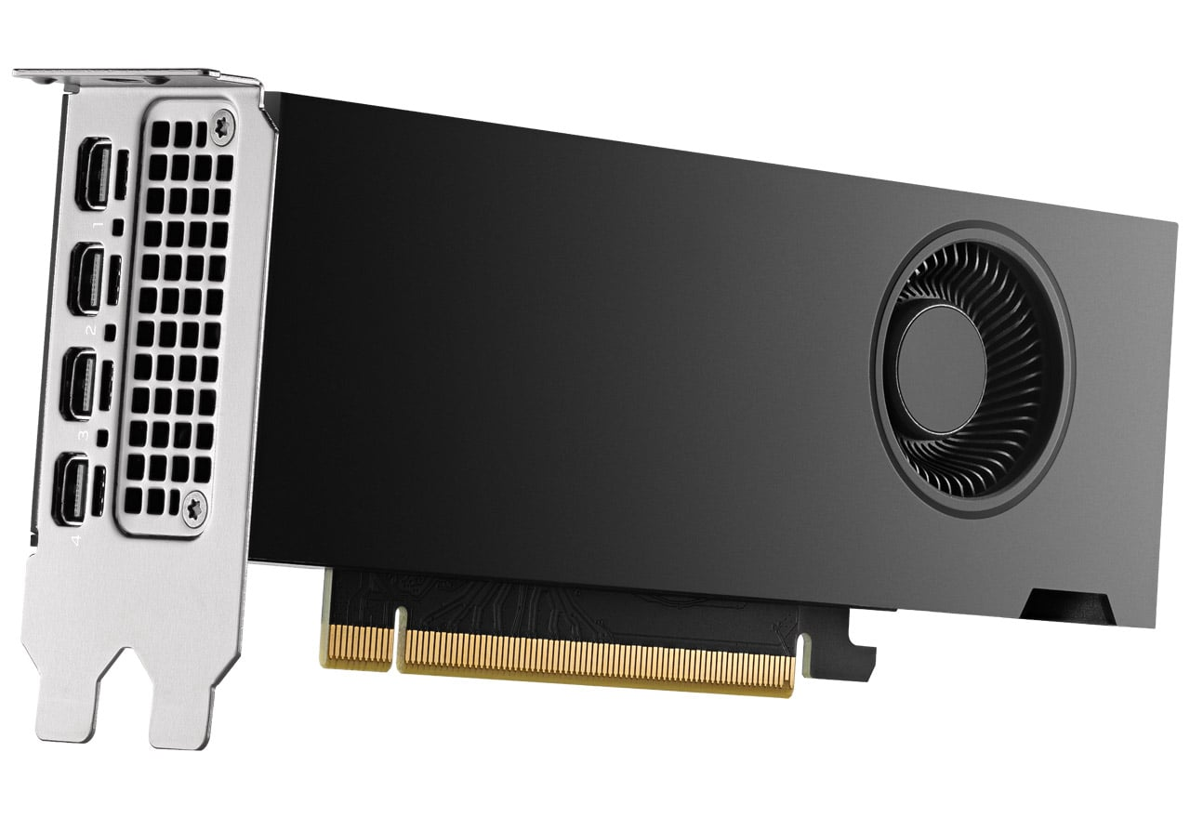



×
ソフトウェアの快適な動作に
お勧めのワークステーション
高性能CPU コア重視の構成が
設計者CAE/3D-CADの連携に最適
最新のCore Ultra7 搭載
AIの処理を行う専用プロセッサー
”NPU”を搭載したハイエンドクラス
のCPUを採用!
NVIDIA RTX2000Ada搭載
最先端のAda Lovelaceアーキテクチャ!
高速なパフォーマンス、高度な機能、最大 16GB GPUメモリ！ コンパクトで電力効率に優れたフォーム ファクター
JSTAMP/NV 推奨モデル スペック
■ OS：Windows 11 Pro 64bit
■ CPU：intel Core Ultra 7 265 20C(P8+E12) 20T/2.4-5.2GHz/L2:36MB/L3:30MB
■ メモリ：32GB(16GB×2) DDR5-5600（PC5-44800）
■ SSD：1TB (M.2 NVMe)
■ GPU：NVIDIA RTX 2000 Ada 16GB-GDDR6 2816コア
■ 電源：650W 80PLUS GOLD認証
■ 保証：1年間センドバックハードウェア保証
■ ビジネスソフト：Microsoft Office Home & Business 2024 PIPC POSA バンドル
上記仕様からカスタマイズも承ります。メモリ・ストレージの増設やグラフィックボード・OSの変更、また冷却性や耐久性が高い部品へのアップグレードも可能です。
アプライドオリジナルBTO
JSTAMP/NV 推奨PC 設計者CAE向け
Be-Clia Type-TU2-7 カスタマイズモデル
354,000
税別
円
デ
ジ
タ
ル
丸
ご
と
ア
プ
ラ
イ
ド
https://www.applied.ne.jp/rs/
アプライド 法人
検索
アプライド株式会社 広域システム営業部
■関東営業所 東京都千代田区神田小川町１−11‐4F TEL：03-5280-9255
■東海営業所 名古屋市西区上名古屋三丁目25-28-5F TEL：052-325-2782
■関西営業所 大阪市淀川区西中島2丁目14-6-5 TEL:06-6838-4123
■九州営業所 福岡市博多区上牟田1丁目6-23 TEL：092-481-7812

